Slide 1
Název | Vylučovací soustava
Předmět, ročník | Biologie, 3. ročník
Tematická oblast | Biologie člověka
Anotace | Prezentace na téma vylučovací soustava, obsahuje úkoly a jejich řešení
Klíčová slova | Ledviny, nefron, moč, pitný režim
Autor | Mgr. Tomáš Pospíšil
Datum | únor 2014
Škola | Gymnázium Jana Opletala, Litovel, Opletalova 189
Projekt | EU peníze středním školám, reg. č.: CZ.1.07/1.5.00/34.0221

Slide 2
VYLUČOVACÍ SOUSTAVA
Po1 DUM č. 11

Slide 3
Funkce
odstranění škodlivých látek
doplňkově tuto funkci plní
trávící soustava
dýchací soustava
kůže
Co tyto výše uvedené soustavy vylučují?

Slide 4
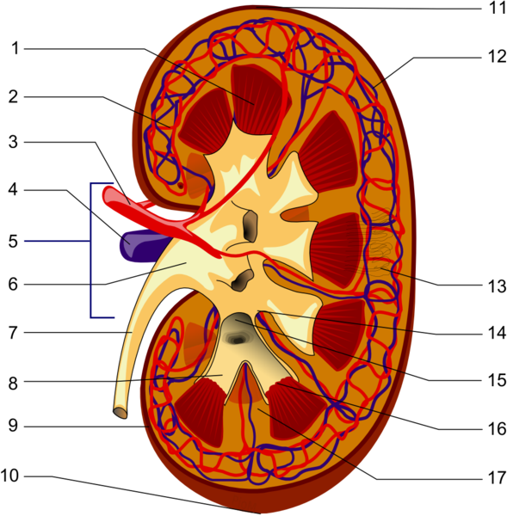
Ledviny
hlavní vylučovací orgán
velikost – 12 x 6 cm
ve vazivovém pouzdře, zranitelné
kůra
dřeň
1. Pyramidy 2. Odvádějící tepna 3. Renální tepna 4. Renální žíla 5. Branka 6. Pánvička 7. Močovod 8. Kalíšek 9. Vazivové pouzdro 10. Spodní pouzdro 11. Horní pouzdro 12. Přívodní žíla 13. Nefron 14. Kalíšek 15. Kalich 16. Papila 17. Sloupek
Obr. 1 Stavba ledviny

Slide 5
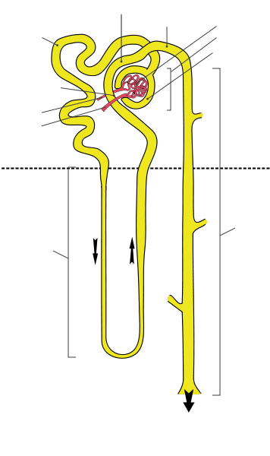
Nefron
základní filtrační jednotka ledvin
v ledvině 1 milion
vinutý kanálek I. řádu (proximální)
Bowmanův váček
vinutý kanálek II. řádu
(distální)
sběrací kanálek
Henleova klička
klubíčko vlásečnic
Kliknutím se popisek posune na příslušné místo!
Obr. 2 Nefron

Slide 6
Funkce nefronu –vznik moči
glomerulární filtrace (= ultrafiltrace)
z klubíčka vlásečnic do proximálních kanálků všechny složky plazmy kromě krevních bílkovin
vznik primární moči (cca 150 l/den)
tubulární resorpce
vstřebávání látek z kanálků do kapilár – krve
zpětné vztřebání glukózy, NaCl, voda, soli, vitamin C, aminokyseliny
koncentrace odpadních látek - vznik definitivní moči (cca 1,5 l/den)
většina látek v proximálním kanálku
většina vody ve sběracích kanálcích
Henleova klička vytvoření hypertonického prostředí kolem sběracích kanálků

Slide 7
Moč
složení
95 % voda, močovina, NaCl, odpadní produkty metabolismu
antibakteriální
nesmí být v moči - krev, cukry, patogeny (bakterie), bílkoviny
tvorba moči (= diuréza):
probíhá nepřetržitě
zvětšená po každém příjmu tekutin
zástava tvorby moči (anurie) smrt během 3–5 dní

Slide 8
Řízení činnosti ledvin
Kde se tvoří níže uvedené hormony?
vliv hormonů:
antidiuretický hormon
zvyšuje prostupnost buněčných membrán pro vodu v distální kanálku ledvin a umožňuje její zpětné vstřebávání
aldosteron
působí na metabolismus elektrolytů v ledvině
zvyšuje v ledvinných kanálcích zpětné vstřebávání iontů sodíku (tím i vstřebávání vody) a současně sekreci iontů draslíku
renin
vzniká přímo v ledvinách
zvyšuje průsvit přívodní cévy do glomerulů
nervové vlivy
ve spánku nižší, při podráždění CNS vyšší tvorba moči

Slide 9
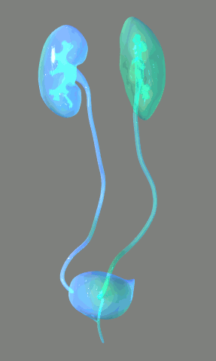
Další části vylučovací soustavy
MOČOVODY
délka 25–30 centimetrů, průměr 4–7 milimetrů
transport moči aktivně – peristaltika (stah každých 10–12 sekund)
MOČOVÝ MĚCHÝŘ
objem 500-700 mililitrů
nucení na močení už při náplni 350 mililitrů
u žen močový měchýř větší
MOČOVÁ TRUBICE = urethra
ženy 3–4 cm, muži 20–22 cm
svěrače:
vnitřní - vůlí neovladatelný
vnější - vůlí (částečně) ovladatelný
Obr. 3 Ženská vylučovací soustava

Slide 10
Nemoci vylučovací soustavy
ledvinový písek, ledvinové kameny: vede k ledvinové kolice, pitný režim!
selhání ledvin: k správné funkci stačí i jedna ledvina, jinak dialýza, transplantace (ledvina se přidává, pacient má poté tři – ušetří se operace)
záněty ledvin:
akutní glomerulonefritida důsledek streptokokové infekce, v moči krev a bílkoviny
chronická glomerulonefritida - obdobné příznaky, dlouhotrvající, může vést až k selhání ledvin

Slide 11
Použití prezentace a zdroje
Klikáním na aktivní text nebo rámečky se zobrazí možné odpovědi.
Zdroje:
Obr. 1 Ledviny [cit. 2014-01-10]. Dostupný pod licencí Creative Commons Attribution-Share Alike 3.0 Unported license na www: http://commons.wikimedia.org/wiki/File:Kidney_PioM.png
Obr. 2 Nefron [cit. 2014-01-10]. Dostupný pod licencí Creative Commons Attribution 3.0 Unported license na WWW: http://commons.wikimedia.org/wiki/File:Nephron_blank.svg
Obr. 3 Ženská vylučovací soustava [cit. 2014-01-10]. Dostupný pod licencí Creative Commons Attribution-Share Alike 2.1 Japan license.na WWW: http://commons.wikimedia.org/wiki/File:Urinary_system_00000.gif
Literatura:
JELÍNEK, Jan a ZICHÁČEK, Vladimír. Biologie pro gymnázia: (teoretická a praktická část). 3., dopl. a opr. vyd. Olomouc: Nakladatelství Olomouc, 1998, 551 s., [38] s. barev. obr. příl. ISBN 80-718-2070-9.

